Slide 1
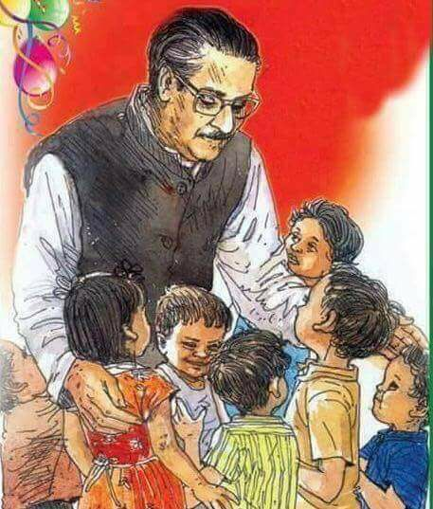
সবাইকে শুভেচ্ছা

Slide 2
পরিচিতি
শিক্ষক পরিচিতি
পাঠ পরিচিতি
শ্রেণিঃ ৩য়
বিষয়ঃ বাংলাদেশ ও বিশ্বপরিচয়
অধ্যায়ঃ আমাদের জাতির পিতা
পাঠ্যাংশঃবঙ্গবন্ধু......সম্ভব হয়নি ।
সময়ঃ ৩৫ মিনিট
সুমনা পাল
প্রধান শিক্ষক
ভাটিকৃষ্ণনগর সপ্রাবি
ভৈরব,কিশোরগঞ্জ।

Slide 3
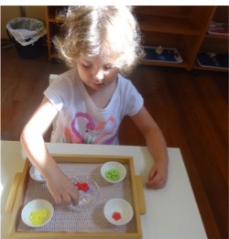
একক কাজ
বাংলাদেশের জাতির পিতার নাম বল

Slide 4
আজকের পাঠ
আমাদের জাতির পিতা

Slide 5
শিখনফল
এই পাঠ শেষে শিক্ষার্থীরা যা যা শিখবেঃ
১৪.১.১ : বাংলাদেশের জাতির পিতার নাম বলতে পারবে ।
১৪.১.২: জাতির পিতার জীবনী সংক্ষেপে বলতে পারবে ।
১৪.১.৩: বাংলাদেশের স্বাধীনতা অর্জনে জাতির পিতার অবদান উল্লেখ করতে পারবে ।

Slide 6
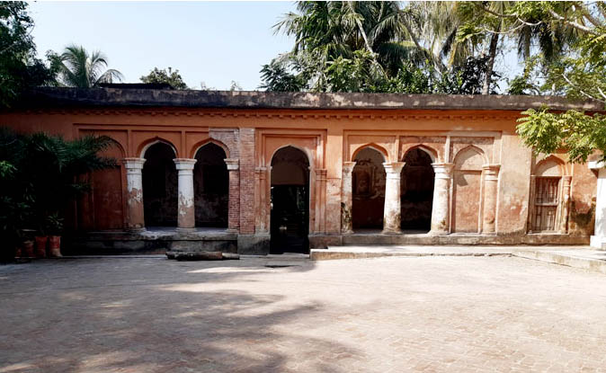
তোমরা ছবিতে যে বাড়িটি দেখতে পাচ্ছ সেটি কার?
খোকার বাড়ি
১৯২০ সালের ১৭ই মার্চ গোপালগঞ্জ জেলার টুঙ্গিপাড়া গ্রামের শেখ পারিবারে বঙ্গবন্ধু শেখ মুজিবুর রহমান জন্ম হয়। তার ডাক নাম খোকা ।

Slide 7
বলতো, তোমরা ছবিতে কাকে দেখতে পাচ্ছ ?
পিতা শেখ লুৎফর রহমান

Slide 8
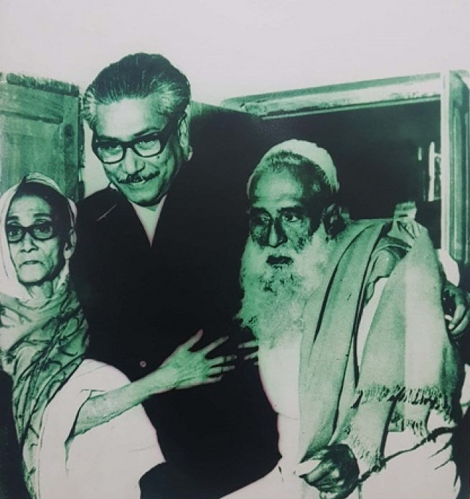
তোমরা ছবিতে যে তিনজনকে দেখতে পাচ্ছ, বলতো তাঁদের পরিচয় ?
পিতা শেখ লুৎফর রহমান ,মাতা সায়েরা খাতুন এবং বঙ্গবন্ধু শেখ মুজিবুর রহমান ।

Slide 9
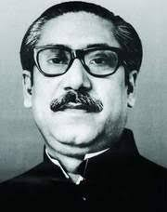
তোমরা ছবিতে কাকে দেখতে পাচ্ছ?
বঙ্গবন্ধু শেখ মুজিবুর রহমান
বঙ্গবন্ধু শেখ মুজিবুর রহমান আমাদের জাতির পিতা ।

Slide 10
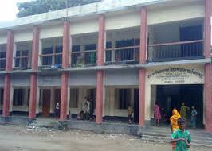
তোমরা ছবিটিতে কী দেখতে পাচ্ছ?
বঙ্গবন্ধু শেখ মুজিবুর রহমান 7 বছর বয়সে গিমাডাঙ্গা প্রাইমারি স্কুলে শিক্ষাজীবন শুরু করেন ।

Slide 11
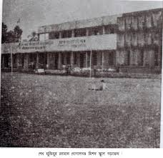
তোমরা ছবিটিতে কী দেখতে পাচ্ছ?
গিমাডাঙ্গা প্রাইমারি স্কুলের দুই বছর পর তিনি গোপালগঞ্জ পাবলিক স্কুলে ভর্তি হন । তিনি মাধ্যমিক শিক্ষা লাভ করেন গোপালগঞ্জ মিশন হাই স্কুল থেকে ।

Slide 12
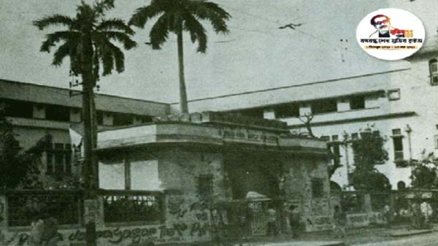
তোমরা ছবিটিতে কী দেখতে পাচ্ছ?
তিনি কলকাতার ইসলামিয়া কলেজ থেকে বিএ পাস করেন ।

Slide 13
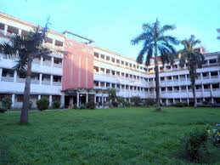
তোমরা ছবিটিতে কী দেখতে পাচ্ছ?
বঙ্গবন্ধু শেখ মুজিবুর রহমান কলকাতার ইসলামিয়া কলেজ থেকে বিএ পাস করে ঢাকা বিশ্ববিদ্যালয়ে আইন বিভাগে ভর্তি হন ।

Slide 14
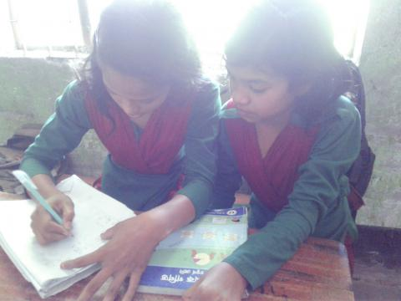
জোড়ায় কাজ
বঙ্গবন্ধুর শিক্ষাজীবন নিয়ে ৪ টি বাক্য লিখ ।

Slide 15
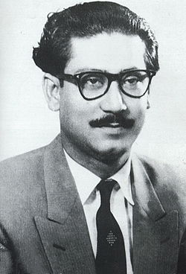
তোমরা ছবিতে কাকে দেখতে পাচ্ছ?
বঙ্গবন্ধু শেখ মুজিবুর রহমান
বঙ্গবন্ধু বাঙ্গালির বিভিন্ন অধিকার আদায়ের আন্দোলনে অংশগ্রহণ করেন । এসব আন্দোলনে নেতৃত্ব দেওয়ার কারণে তাঁকে বহুবার কারাবন্দি হতে হয় । কিন্তু আন্দোলন সংগ্রামে তিনি ছিলেন অবিচল ।

Slide 16
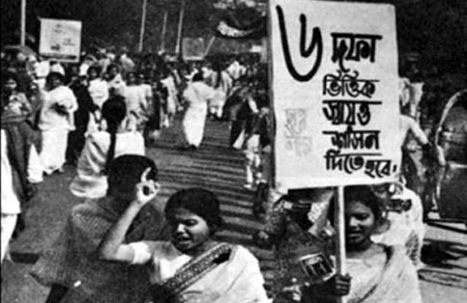
তোমরা ছবিটিতে কী দেখতে পাচ্ছ?
১৯৬৬ সালে তিনি পূর্ববাংলার জনগণের মুক্তির সনদ ছয় দফা পেশ করেন ।

Slide 17
তোমরা ছবিটিতে কী দেখতে পাচ্ছ?
১৯৭০ সালের নির্বাচনে তাঁর দল আওয়ামী লীগ বিপুল ভোটে জয় লাভ করে ।নির্বাচনের ফলাফল অনুযায়ী বঙ্গবন্ধুর নেতৃত্বে পাকিস্তানের সরকার গঠন করার কথা ছিল ।কিন্তু পাকিস্তানের শাসকরা নানা ষড়যন্ত্র শুরু করে ।তাদের ষড়যন্ত্রের কারণে বঙ্গবন্ধুর নেতৃত্বে সরকার গঠন করা সম্ভব হয়নি ।

Slide 18
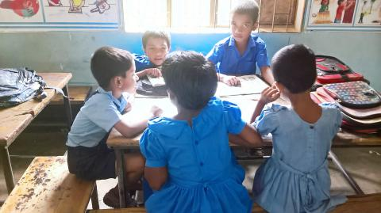
লাল, সবুজ ও হলুদ ৩টি দলে বিভক্ত হয়ে তালিকাটি পূরণ কর
সনের পাশে উল্লেখযোগ্য ঘটনাগুলো লেখঃ
১৯২০
১৯২৭
১৯২৯
১৯৬৬
১৯৭০

Slide 19
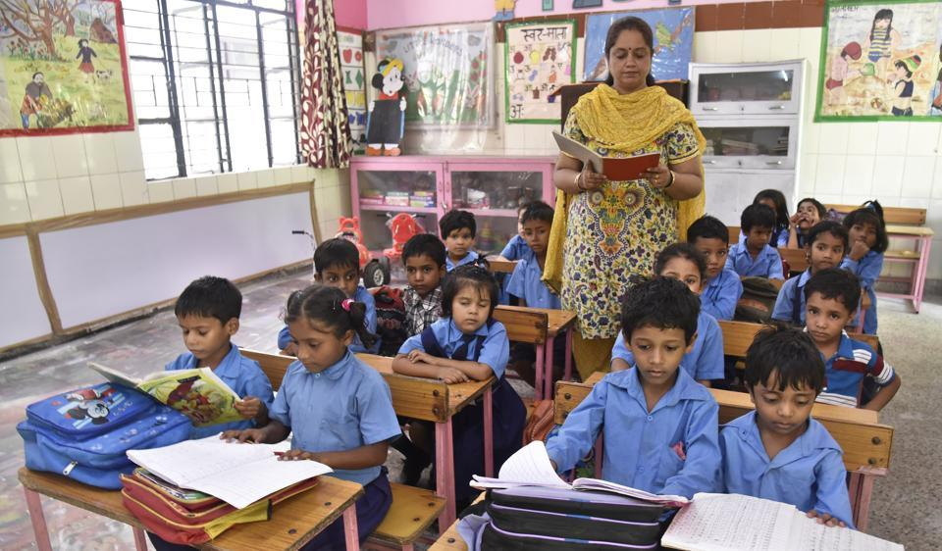
পাঠ্যবইয়ের ৫৮ পৃষ্ঠা খোল এবং নিরবে পড়

Slide 20
মূল্যায়ন
সময়- ৫মিনিট
বঙ্গবন্ধু কবে জন্মগ্রহণ করেন ?
বঙ্গবন্ধুর শিক্ষাজীবন সম্পর্কে ৩ টি বাক্য লিখ ।

Slide 21
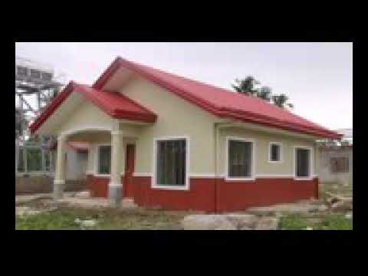
বাড়িরকাজ
বাংলাদেশের স্বাধীনতা অর্জনে জাতির পিতার অবদান লিখে আনবে ।

Slide 22
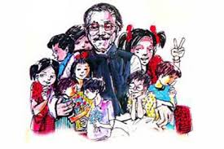
সবাইকে ধন্যবাদ

